Slide 1
Финансовый университет при Правительстве Российской Федерации
Университетские субботы
Бизнес-команда «с нуля»
Спикер – Арский Александр Александрович
e-mail: fuars@list.ru

Slide 2
Что такое бизнес?
Что такое бизнес - команда?

Slide 3
Business
английский язык
Дело, Занятие, Предприятие
значение слова – организация коммерческой деятельности с целью получения прибыли на рынке

Slide 4
Бизнес-команда
Организация или собрание единомышленников объединенных одной идеей для реализации бизнес-плана

Slide 5
Бизнес-план
Документ содержащий информацию об этапах реализации коммерческого проекта (сделки) с экономическими расчетами её конечной эффективности

Slide 6
Планирование-организация и контроль
Организация
бизнеса
ИДЕЯ
Бизнес-планирование
Контроль
результатов бизнеса

Slide 7
Этапы создания бизнес-команды
4.
КОМАНДА формируется и составляет бизнес план
3.
Лидер мотивирует членов будущей команды раскрывая ИДЕЮ
2.
Лидер анализирует способности потенциальных членов
бизнес-команды
1.
Лидер генерирует ИДЕЮ

Slide 8
Качества участников бизнес-команды
ЛИДЕР – предприимчивость, новаторство,
инициатива и контроль
ИНВЕСТОР – привлечение инвестиций или материальных активов
ИСПОЛНИТЕЛЬ – осуществление намеченного бизнес-плана, контролер бизнес-процессов
КОНСУЛЬТАНТ – корректировка плана в динамической среде, антикризисный менеджмент
объективность

Slide 9
Какой вид бизнеса выбрать?
Производство товаров
Торговля
Оказание услуг

Slide 10
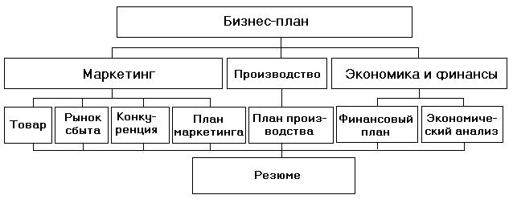
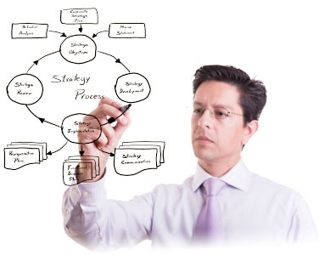
Что учесть в бизнес-плане?

Slide 11
Стартап бизнес команды «под ключ»
Маркетинг – изучение рынка, определение целевой аудитории.
Поиск дешевых и качественных источников материалов, товаров и комплектующих.
Построение организационной структуры «под бизнес».
Организация процесса.
Контроль процесса.
Анализ результатов.

Slide 12
СПАСИБО
ЗА
ВНИМАНИЕ !

